Slide 1
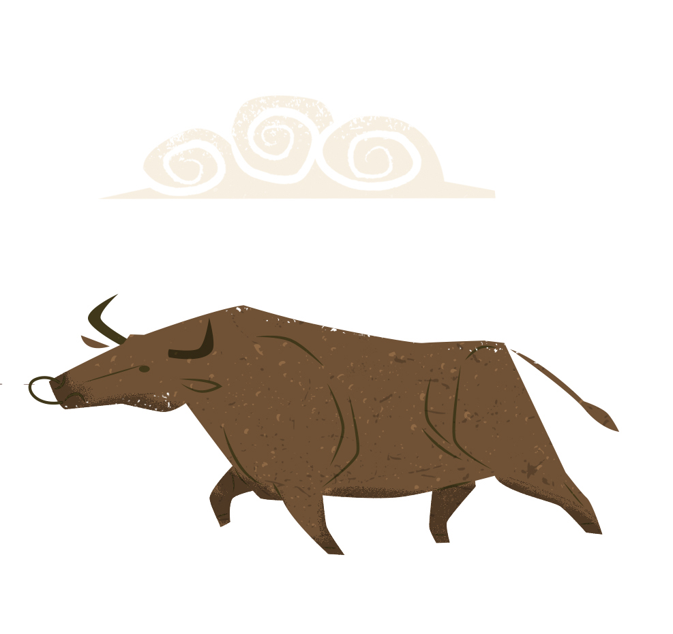
Táin Bó Cuailgne

Slide 2
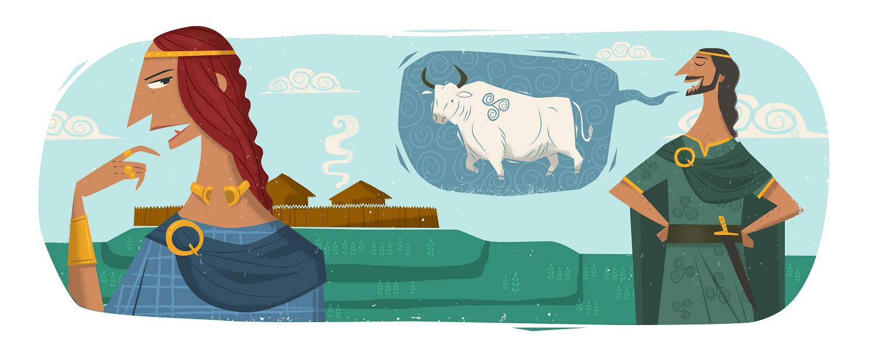
Fadó, fadó, bhí an bhanríon Méabh i gceannas ar Chúige Chonnacht. Lá amháin bhí argóint mhór aici lena fear céile, Ailill, faoi cé acu ba shaibhre. Chuir siad maoin a chéile i gcomparáid le chéile. Bhí an méid céanna maoine acu beirt, ach amháin go raibh rud amháin sa bhreis
ag Ailill.
‘Tá an tarbh mór, Fionnbheannach, agamsa,’ arsa Ailill le Méabh. ‘Níl ainmhí dá leithéid agatsa.’
Bhí Méabh ar buile. Bhí sí in éad le hAilill. Shocraigh sí go bhfaigheadh sí tarbh a bhí chomh maith le Fionnbheannach di féin.

Slide 3
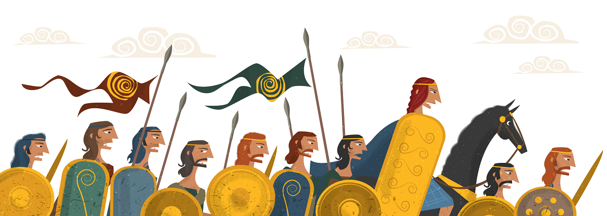
Chuala Méabh go raibh tarbh i gCuailgne, i gCúige Uladh, a bhí chomh maith le Fionnbheannach. ‘Donn Cuailgne’ ab ainm don tarbh sin. Ba le taoiseach darbh ainm Dáire é.
Shocraigh Méabh go gceannódh sí an tarbh ó Dháire. Chuir sí teachtaire dá cuid, Fearghas Mac Roth, chuig Dáire chun margadh a dhéanamh leis. Ach ní raibh Dáire sásta an tarbh a dhíol le Méabh. Nuair nach bhfuair Méabh an rud a bhí uaithi, chruinnigh sí slua mór chun ionsaí a dhéanamh ar Chúige Uladh agus
an Donn Cuailgne a ghoid.

Slide 4
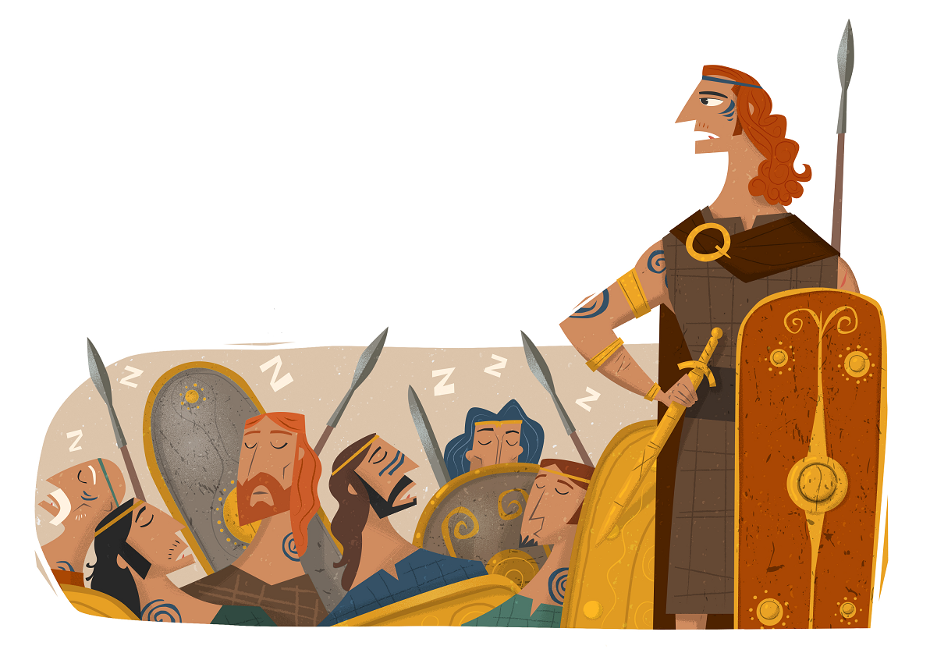
Bhí Conchúr Mac Neasa ina rí ar Chúige Uladh ag an am. Bhí grúpa laochra faoi cheannas aige. ‘An Chraobh Rua’ ab ainm don ghrúpa sin. Chuir draoi Mhéibhe fir Uladh uile faoi dhraíocht, Conchúr Mac Neasa agus an Chraobh Rua ina measc. Thit siad uile ina gcodladh. Bhí laoch amháin ann, áfach, a bhí róláidir don draíocht. B’in Cú Chulainn. Bheadh ar Chú Chulainn, mar sin, Cúige Uladh a chosaint ina aonar.

Slide 5
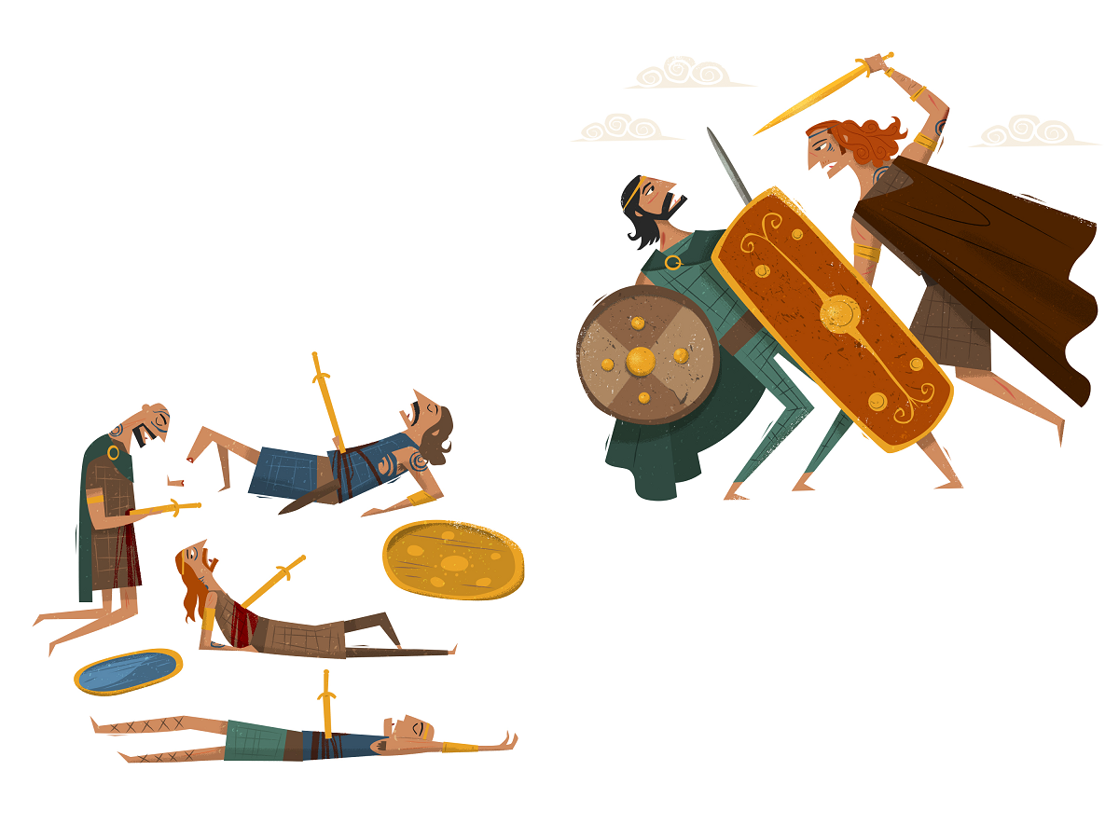
Nuair a shroich saighdiúirí Mhéibhe Cúige Uladh, bhí Cú Chulainn ag fanacht leo. Mharaigh sé gach duine a throid leis. Chuir sin an-imní ar Mhéabh. Shocraigh sí laoch amháin a chur ag troid le Cú Chulainn gach lá.
Bhí Cú Chulainn mór láidir agus, mar sin, bhí sé breá sásta comhrac aonair a dhéanamh le laochra Chonnacht. Lean an troid ó lá go lá go dtí go raibh mórán d’ardlaochra Chonnacht marbh.

Slide 6
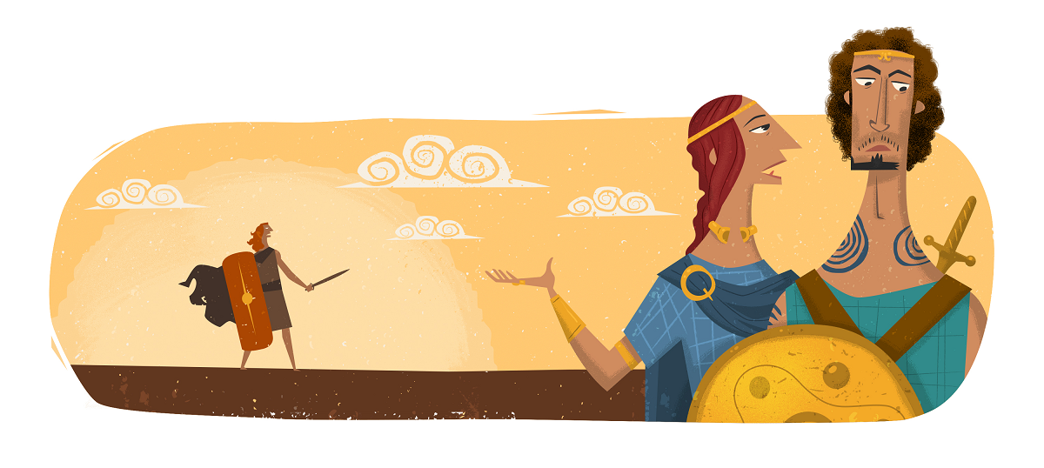
Faoi dheireadh, chinn Méabh go raibh sí ag iarraidh deireadh a chur leis an troid uafásach seo. Shocraigh sí laoch amháin eile a chur ag troid le Cú Chulainn. Firdhia ab ainm don laoch sin, agus bhí sé lúfar láidir. Bhí Méabh cinnte de go maródh seisean Cú Chulainn.
‘Caithfidh tú troid a chur ar Chú Chulainn,’ arsa Méabh le Firdhia.
Ach ba chairde iad Firdhia agus Cú Chulainn. Ní raibh siad
ag iarraidh troid lena chéile beag ná mór.
‘Níl an dara rogha agat, a Fhirdhia,’ arsa Méabh. ‘Caithfidh tú Cú Chulainn a mharú.’

Slide 7
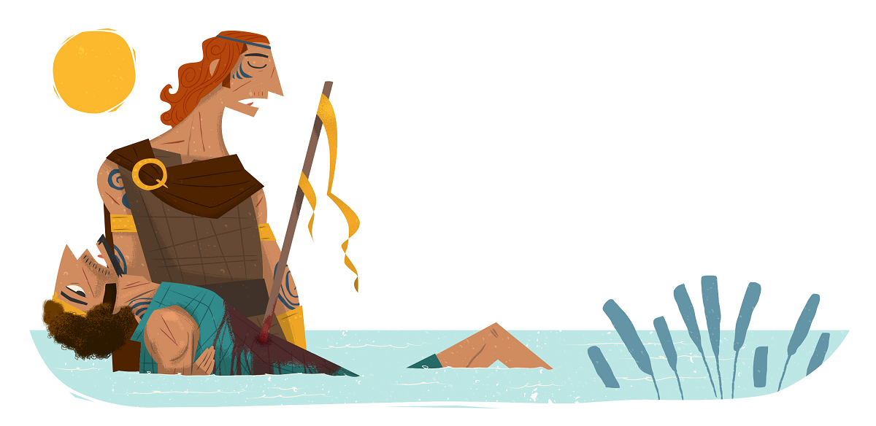
Chuaigh Firdhia chuig an abhainn, áit a raibh Cú Chulainn. Thosaigh an troid ag an áth. Lean an comhrac ar feadh ceithre lá. Sheas na sluaite ar thaobh an átha
ag féachaint ar an troid.
Ar an gceathrú lá thóg Cú Chulainn
an t-arm ab uafásaí dá raibh aige –
an Ga Bolga. Sleá fhada ghéar a bhí
ann. Chaith sé lena chara é. Chuaigh
an ga isteach i mbolg Fhirdhia
agus mharaigh sé é. Thóg Cú Chulainn
Firdhia ina bhaclainn ansin agus fuair
Firdhia bás. Bhí an-bhrón ar Chú
Chulainn go raibh a chara marbh.

Slide 8
Faoin am sin, bhí Cú Chulainn tuirseach traochta agus ní raibh sé ábalta Cúige Uladh a chosaint níos mó. Shíl na Connachtaigh gurbh fhearr breith ar an bhfaill
agus an Donn Cuailgne a ghoid. Rinne siad sin. Bhí Méabh fíorshásta gur éirigh leo greim a fháil ar an tarbh mór
sa deireadh. Anois bhí sí chomh saibhir céanna le hAilill! Thug sí an Donn Cuailgne abhaile léi go Cúige Chonnacht
agus gliondar ar a croí.

Slide 9
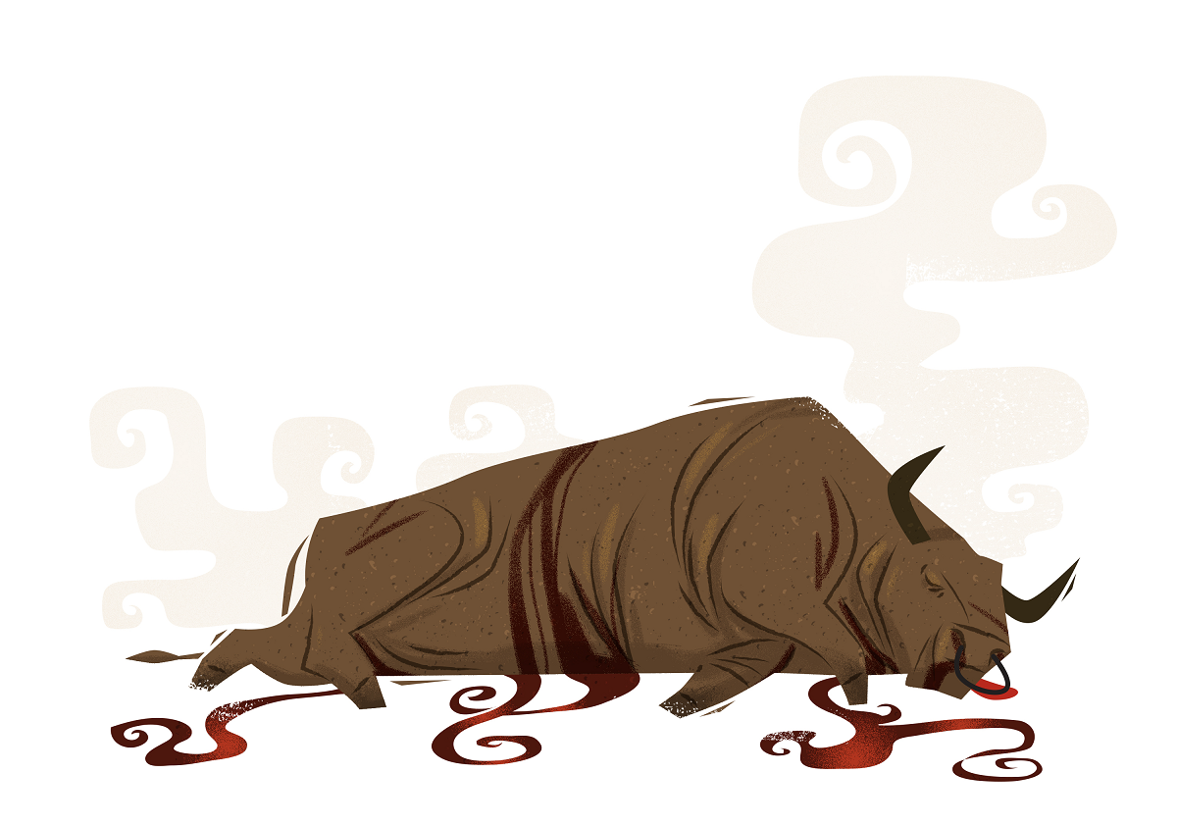
Nuair a shroich siad Cúige Chonnacht, cad é a rinne an Donn Cuailgne ach Fionnbheannach a ionsaí agus a mharú. Gortaíodh an Donn Cuailgne go dona sa troid, ach d’éirigh leis éalú agus imeacht leis i dtreo Chúige Uladh. Chomh luath is a shroich sé Cuailgne thit sé maol marbh ar an talamh. Ba é sin an deireadh a bhí le Donn Cuailgne.

Slide 10
Seanscéal Éireannach is ea ‘Táin Bó Cuailgne’. Scéal an-sean ar fad is ea í.
Ach an bhfuil tuairim ar bith agat cé chomh sean is atá
an scéal seo?
100 bliain d’aois?
300 bliain d’aois?
800 bliain d’aois?

Slide 11
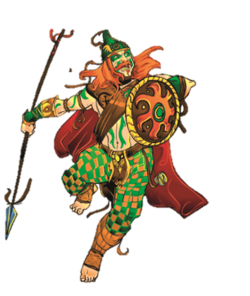
Amlíne
RCh
AD
600
400
200
0
200
400
600
800
1000
1200
1400
1600
1800
2000
Tháinig na Ceiltigh go hÉirinn.
Cumadh an scéal ‘Táin Bó Cuailgne’ uair éigin sa tréimhse seo. Níl a fhios againn cathain
go díreach a cumadh é.
An lá atá inniu ann.
Tá an scéal ‘Táin Bó Cuailgne’ níos mó ná 1000 bliain d’aois!

Slide 12
Scéalta ficsin iad ‘Táin Bó Cuailgne’ agus na seanscéalta eile. Ach uaireanta bíonn eolas stairiúil le fáil i seanscéalta, chomh maith leis an gcumadóireacht.
Na daoine a chum ‘Táin Bó Cuailgne’, bhí roinnt rudaí cloiste acu faoi
na Ceiltigh. Chuir siad na rudaí sin isteach sa scéal mar cheap siad
go mbeidís go maith ann.

Slide 13
Cad iad na rudaí sa scéal
‘Táin Bó Cuailgne’ a bhaineann leis na Ceiltigh, dar leat?

Slide 14
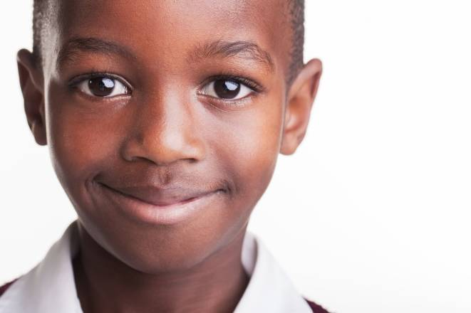
Tá troid agus cogaíocht sa scéal. Deirtear go raibh na Ceiltigh an‑tógtha leis an troid agus leis an gcogaíocht.
Úsáideann na laochra sa scéal sleánna chomh maith le claimhte agus iad ag troid. Deirtear go mbíodh sleánna agus claimhte
ag na Ceiltigh.
An bhfuil an ceart acu?
Tá Ailill níos saibhre ná Méabh de bhrí go bhfuil tarbh mór aige. Deirtear go mbíodh ba agus tairbh an‑luachmhar in aimsir na gCeilteach.

Slide 15
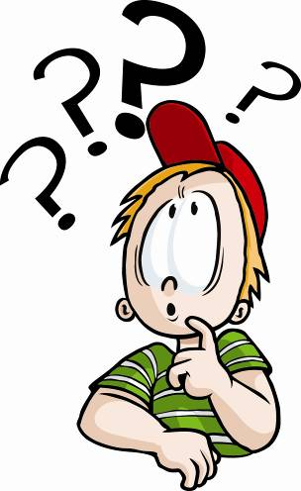
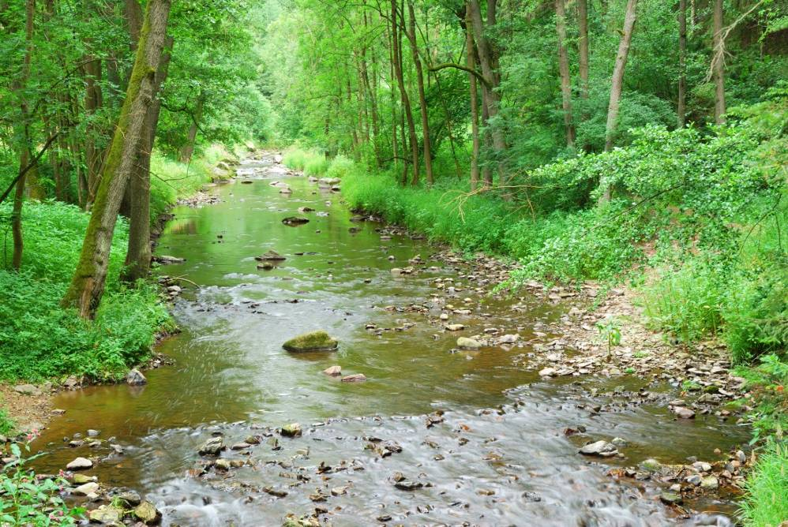
Sa scéal ‘Táin Bó Cuailgne’ bhí Cú Chulainn agus Firdhia ag troid ag áth san abhainn. An bhfuil a fhios agat cad is áth ann?
Ní raibh droichead thar an abhainn ag a raibh Firdhia agus Cú Chulainn ag troid. Dá mbeadh duine ag iarraidh dul ó thaobh amháin den abhainn go dtí an taobh eile, bheadh orthu teacht ar áit ina raibh an t-uisce tanaí go leor le siúl trasna. ‘Áth’ a thugtar ar an gcineál sin áite.
Ainmníodh ‘Baile Átha Fhirdhia’ i gContae Lú as an áit inar throid Cú Chulainn le Firdhia. Aimsigh san Atlas Bunscoile é.

Slide 16
Logainm is ea ‘Baile Átha Fhirdhia’. ‘Logainm’ a thugaimid ar ainm áite. Tá an focal ‘áth’ i roinnt eile de logainmneacha na hÉireann freisin. Seo a leanas cuid acu:
Baile Átha Luain
Baile Átha Cliath
Baile Átha Í
An bhfuil logainm ar bith i do cheantar nó i do chúige a bhfuil an focal sin ann?

Slide 17
Cliceáil ar na naisc thíos le físeáin den scéal a fheiceáil:
http://www.nicurriculum.org.uk/cuchulainn/gaeilge/clair/clar5.html
http://www.nicurriculum.org.uk/cuchulainn/gaeilge/clair/clar6.html

Slide 18
Íomhánna:
Peter Donnelly
Shutterstock
Rinneadh gach iarracht teacht ar úinéir an chóipchirt i gcás na n‑íomhánna atá ar na sleamhnáin seo. Má rinneadh faillí ar aon bhealach
ó thaobh cóipchirt de ba cheart d’úinéir an chóipchirt teagmháil
a dhéanamh leis na foilsitheoirí. Beidh na foilsitheoirí lántoilteanach socruithe cuí a dhéanamh leis.
© Foras na Gaeilge, 2014
An Gúm, 24-27 Sráid Fhreidric Thuaidh, Baile Átha Cliath 1

